Slide 1
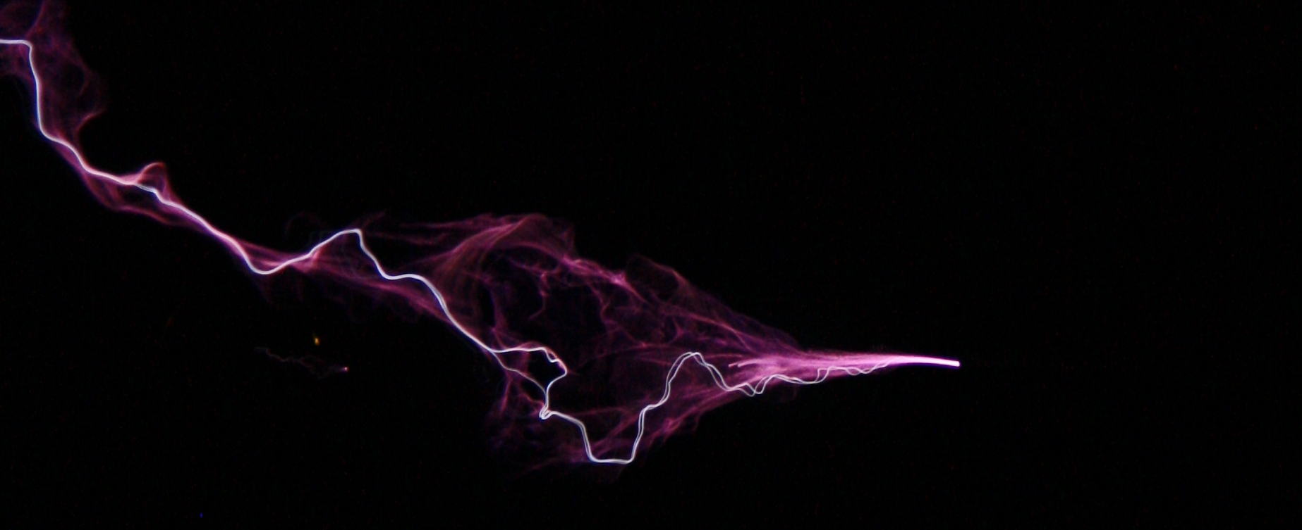
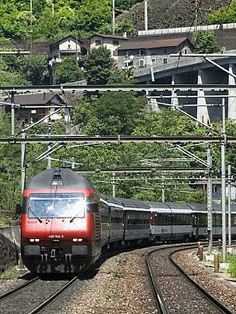


Zone pour image illustrant la leçon
Génie électrique ferroviaire
Dynamique du convoi ferroviaire
Jean-Marc Allenbach
2016-10-27

Slide 2
Dynamique du convoi ferrovaire/ Eisenbahndynamik

Slide 3
Contenu
4 Train en ligne / Zug auf einer Eisenbahnlinie.
11 De la rotation à la translation / Vom Drehmoment zur Zugkraft.
12 Adhérence /Adhäsion
17 Rendement / Wirkungsgrad

Slide 4
Dynamique du convoi ferrovaire/ Eisenbahndynamik
F_{in}
V
m
F_{d}
F_{out}
F_{ne}
α
P=mg
Fig. 3.1 Train en ligne / Zug auf einer Eisenbahnlinie.
(3.2)

Slide 5
Dynamique du convoi ferrovaire/ Eisenbahndynamik
F_{in}
V
m
F_{d}
F_{out}
F_{ne}
α
P=mg
Fig. 3.1 Train en ligne / Zug auf einer Eisenbahnlinie.
(3.2)
(3.5)

Slide 6
Dynamique du convoi ferrovaire/ Eisenbahndynamik
F_{in}
V
m
F_{d}
F_{out}
F_{ne}
α
P=mg
Fig. 3.1 Train en ligne / Zug auf einer Eisenbahnlinie.
(3.2)
(3.5)
(3.13)

Slide 7
Dynamique du convoi ferrovaire/ Eisenbahndynamik
F_{in}
V
m
F_{d}
F_{out}
F_{ne}
α
P=mg
Fig. 3.1 Train en ligne / Zug auf einer Eisenbahnlinie.
(3.2)
(3.3)
(3.5)
(3.13)

Slide 8
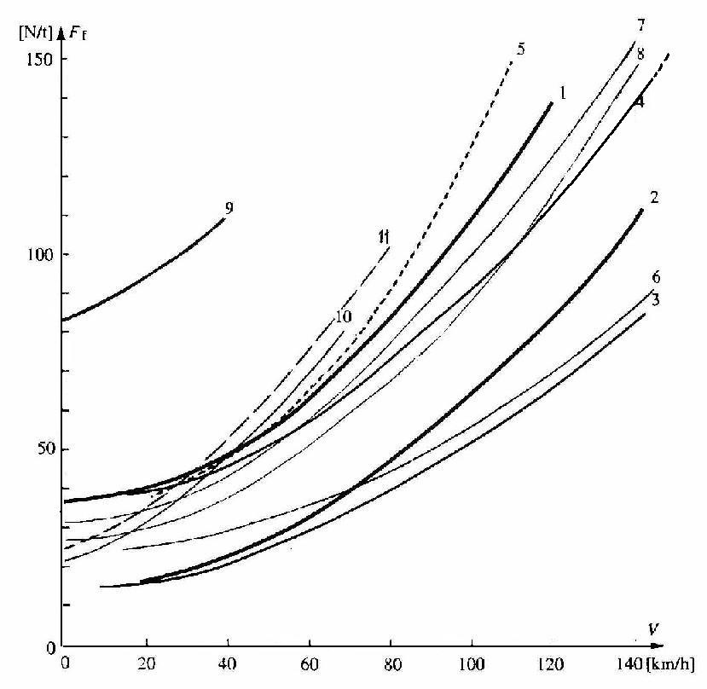
Dynamique du convoi ferrovaire/ Eisenbahndynamik
1 Lokomotive Ae 6/6 (CFF): CoCo, 120 t
2 Lokomotive 9001 (SNCF): BB, 80t
3 Lokomotive 6001 (SNCF): CC, 120 t
4 Lokomotive Re460 (CFF) : BoBo, 84 t
5 Lokomotive 2D2 (PO) oder Dm3 (LKAB)
6 Lokomotive BBB (FS)
7 Lokomotive Re 4/4 II (CFF) : BoBo, 80 t
8 Lokomotive Re 6/6 (CFF) : BoBoBo, 120 t
9 Triebwagen BOB, Zahnstangenbetrieb
10 Triebwagen BOB, Adhäsionsbetrieb
11 Triebwagen TSOL oder Stadtbahn B
Fig. 3.3 Frottements pour engins de traction/ Reibungskräften für Triebfahrzeugen
(3.5)

Slide 9
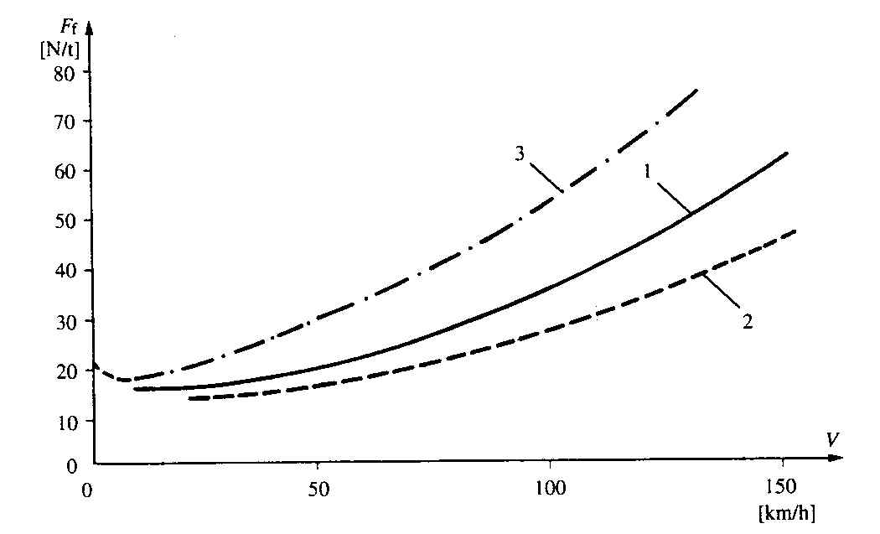
Dynamique du convoi ferrovaire/ Eisenbahndynamik
1 Voiture /Wagen UIC 1960 (SNCF, CFF, DB, FS)
2 Wagen: Corail 1975 (SNCF), Eurofima 1980 (DB, FS,
ÖBB,…) oder VUIV 1985 (CFF)
3 Voiture légère / Leichtstahlwagen 1940 (CFF)
3 plus 20 [N/t]: BOB-Wagen auf Zahnstangenabschnitt
voiture BOB sur tronçon à crémaillère
Fig. 3.4 Frottements pour trains voyageurs remorqués / Reibungskräfte für Personenzüge
(3.5)

Slide 10
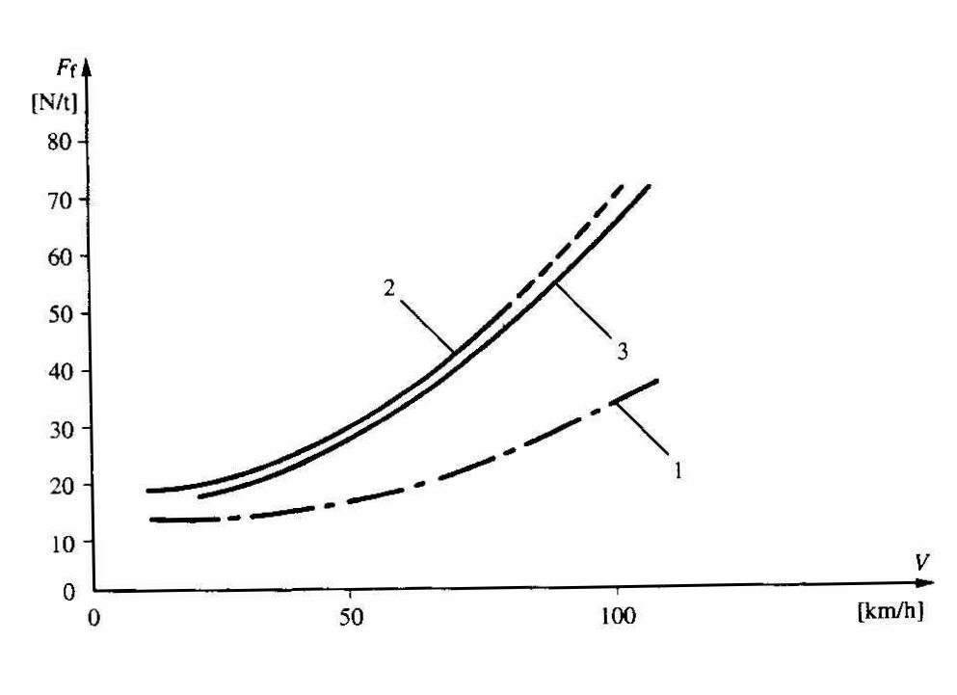
Dynamique du convoi ferrovaire/ Eisenbahndynamik
  SNCF- courbe calculée pour wagons monotypes
    berechnete Kurve für Einzeltypwagen
  SNCF- courbe calculée pour wagons mélangés
    berechnete Kurve für gemischten Wagen
  CFF- courbe calculée pour wagons mélangés
    berechnete Kurve für gemischten Wagen
Fig. 3.5 Frottements pour trains marchandises / Reibungskräfte für Güterzüge
(3.5)

Slide 11
Dynamique du convoi ferrovaire/ Eisenbahndynamik
M_{m}
ω_{e}
r₂
ω_{m}
M_{e}
r₁
r_{e}
F_{in}
V
F_{in}
F_{ne}
Fig. 10.5 De la rotation à la translation / Vom Drehmoment zur Zugkraft.
(3.18)

Slide 12
Dynamique du convoi ferrovaire/ Eisenbahndynamik
M_{m}
ω_{e}
V_{e}
r₂
ω_{m}
M_{e}
r₁
r_{e}
F_{in}
V
F_{in}
F_{ne}
Fig. 10.5 De la rotation à la translation / Vom Drehmoment zur Zugkraft.
(3.18)
(3.24)

Slide 13
Dynamique du convoi ferrovaire/ Eisenbahndynamik
M_{m}
ω_{e}
V_{e}
r₂
ω_{m}
M_{e}
r₁
r_{e}
F_{in}
V
F_{in}
F_{ne}
Fig. 10.5 De la rotation à la translation / Vom Drehmoment zur Zugkraft.
(3.24)

Slide 14
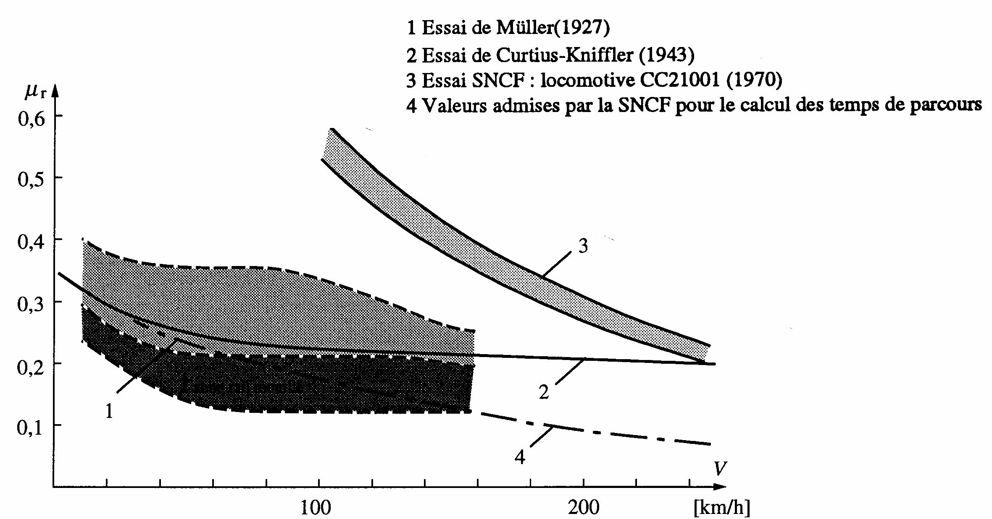
Dynamique du convoi ferrovaire/ Eisenbahndynamik
1 Müller tests (1927)
2 Curtius-Kniffler tests (1943)
3 SNCF tests with CC21001 (1970)
4 SNCF values for travel-time computing (extension
from « 1 » over 100 km/h)
2: clean rail
2: dirty rail
Fig. 3.15 Adhérence fonction de la vitesse du train / Adhäsionsfaktor in Abhängigkeit der Zugsgeschwindigkeit.
(3.24)

Slide 15

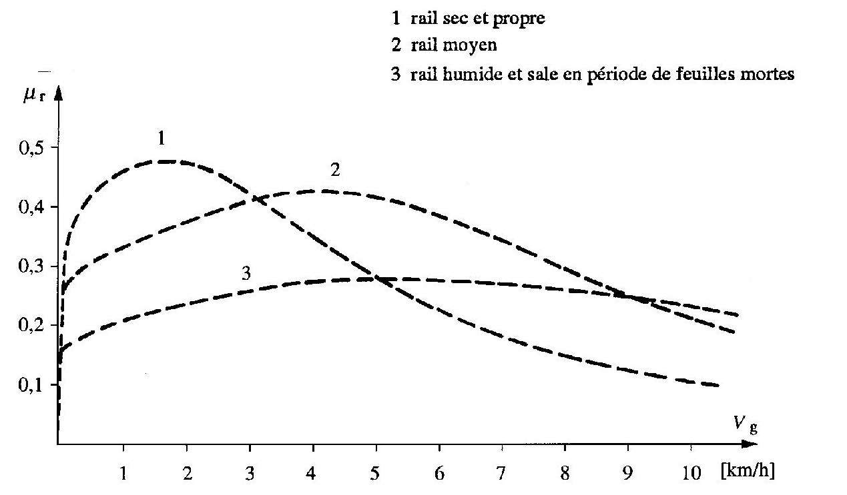
Dynamique du convoi ferrovaire/ Eisenbahndynamik
1 rail propre et sec / trockene saubere Schiene
2 rail moyen / mittelwertige Schiene
3 rail gras avec feuilles mortes /fette Schiene mit Herbstblüten
Fig. 3.17 Adhérence fonction de la vitesse de glissement / Adhäsionsfaktor in Abhängigkeit der Gleitgeschwindigkeit.
.
(3.24)

Slide 16
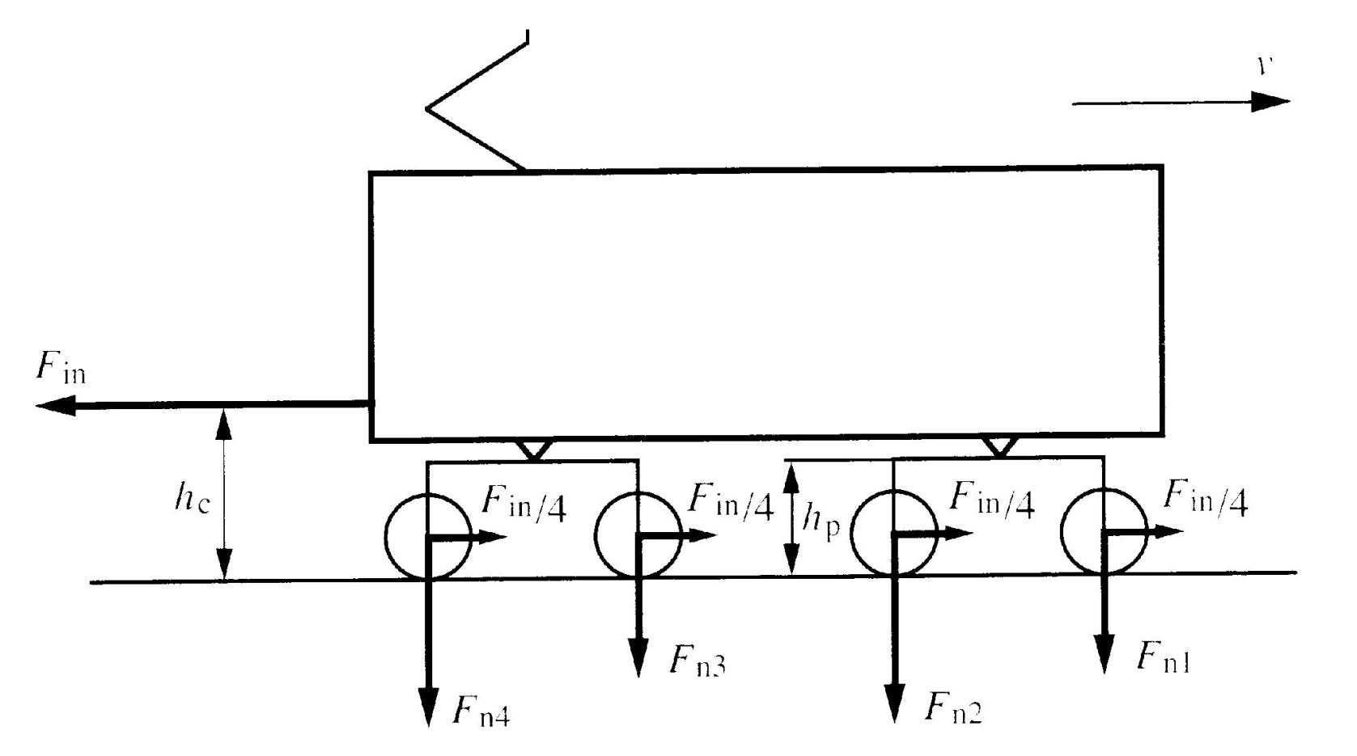
Dynamique du convoi ferrovaire/ Eisenbahndynamik
Fig. 3.19 Cabrage au démarrage/ Gewichtänderungen beim Anfahrt.
.
(3.24)

Slide 17
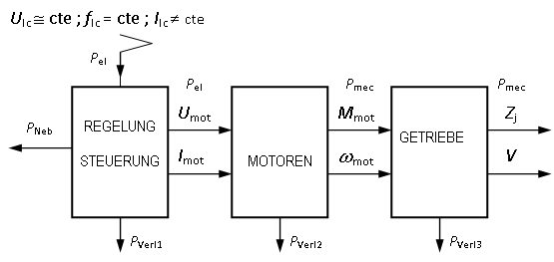
Dynamique du convoi ferrovaire/ Eisenbahndynamik
Fig. 1.2 Flux et types de puissances / Leistungsflüsse und –Typen
Rendement /Wirkungsgrad.

